Slide 1
Trabalho de Visualização de Dados
Elias Lawrence, Fernando da Ros e Marcelo Filho

Slide 2

IDEIA
Usar as mais variadas informações das partidas de futebol do campeonato inglês para poder extrair certos padrões.

Slide 3
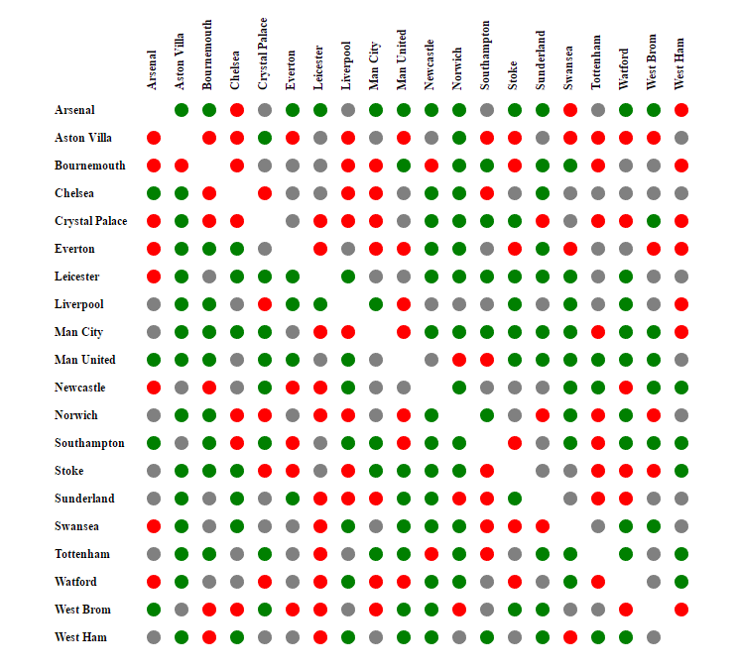
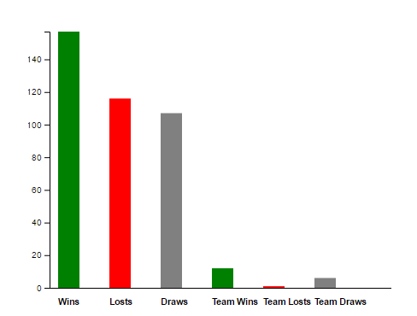
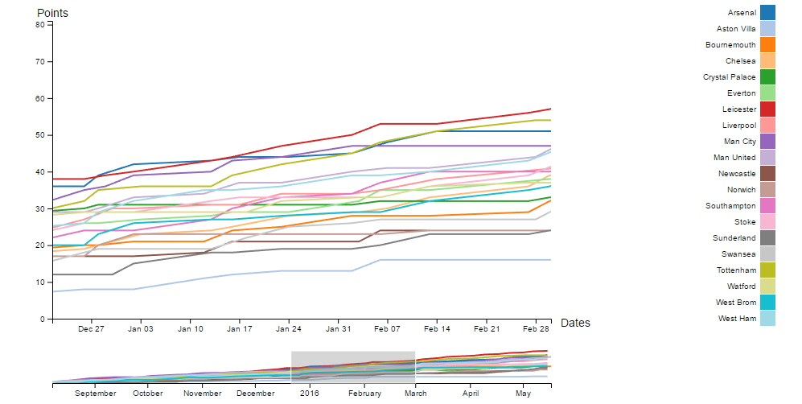
CONEXÃO

Slide 4
DADOS
HOME/AWAY

Slide 5
SUMÁRIO
Resumo das informações dispostas na tabela

Slide 6
TIMESERIES
Percorrer a linha do tempo

